Slide 1
Привет! Сегодня я расскажу вам, ребята, про правила пожарной безопасности и что нужно делать, если вы вдруг почувствовали запах дыма или вдруг начался пожар!

Slide 2
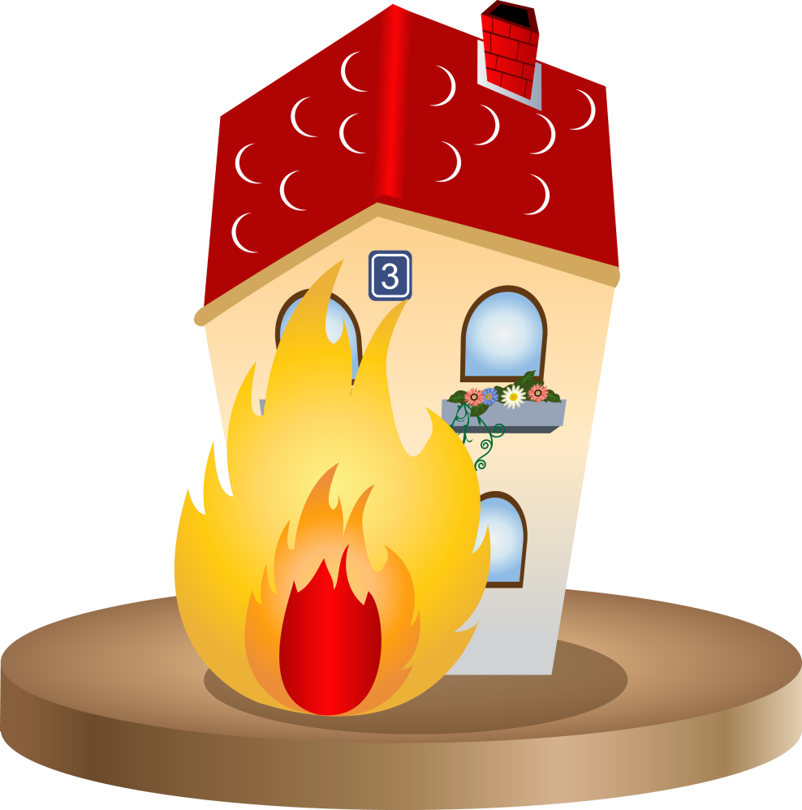
Для начала скажите: а почему же может возникнуть пожар?
Верно, если забыли выключить электроприборы, если в квартире есть неисправная электропроводка, не затушенная сигарета, также из-за детских шалостей со спичками и зажигалкой.

Slide 3
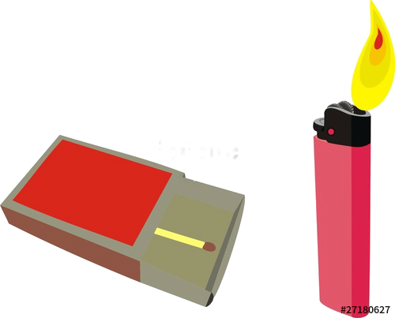
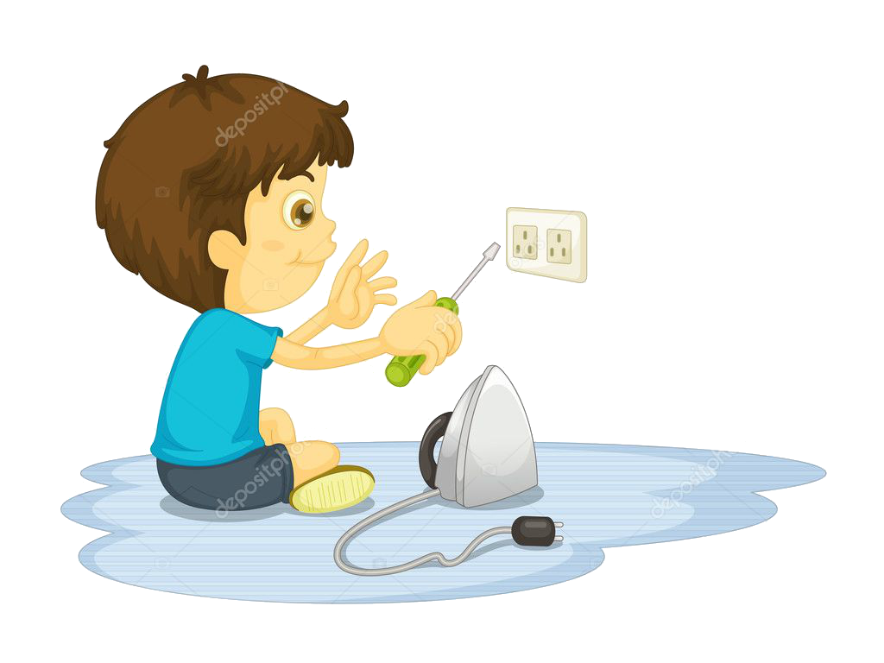
Первое правило – не играй с огнем: спичками, зажигалками и свечами! Это очень опасно.
Второе правило – не играй с розетками!
Тебя может ударить током.

Slide 4
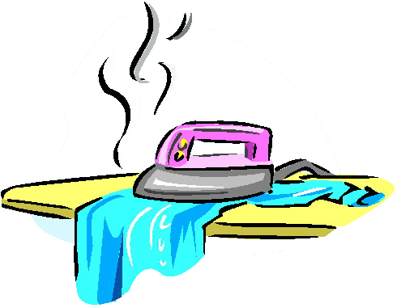
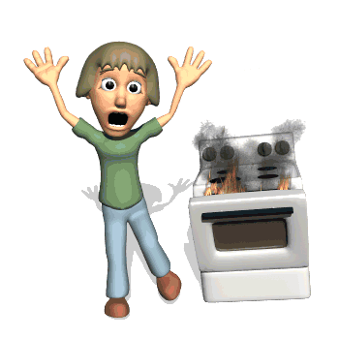
Третье правило – пользуйся электроприборами только под присмотром взрослых; не трогай электроприборы и провода мокрыми руками; уходя из дома, гаси свет и выключай все электроприборы!
Не играй с газовой плитой, не включай ее без надобности и не оставляй электроприборы включенными без присмотра.

Slide 5
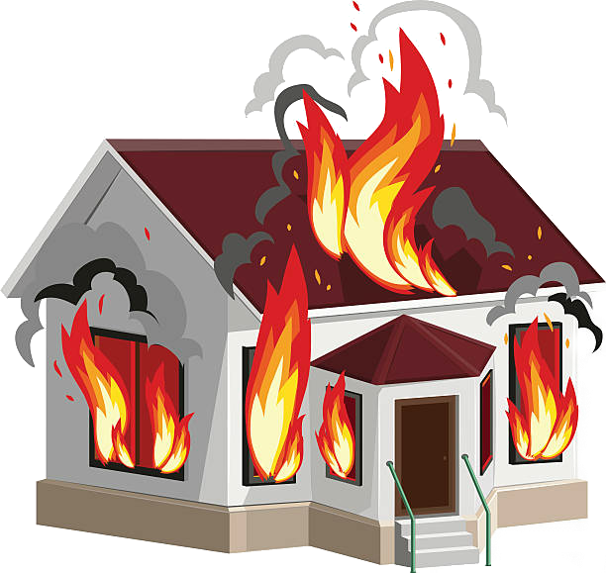
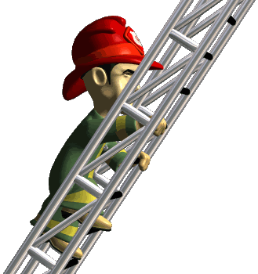
Ребята, а что надо делать, если возник пожар?
Если дома есть взрослые, надо скорее бежать к ним за помощью! А если дома никого нет?
Правильно, надо вызывать бригаду пожарных. А вы знаете, по какому номеру нужно звонить пожарным?
Запомните этот номер. Говорить по телефону нужно чётко, ясно указать свой адрес: улицу, номер дома и квартиры, этаж. А вы знаете свой адрес?

Slide 6
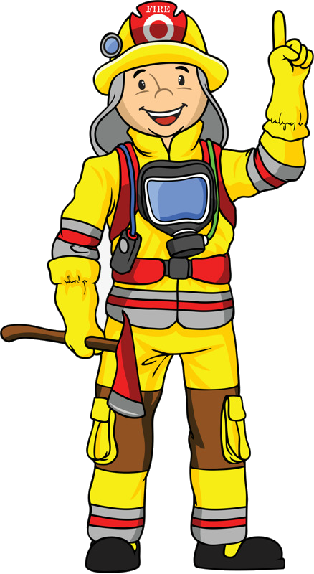
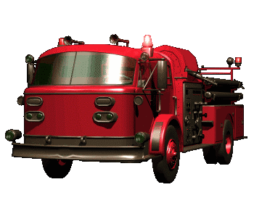
Правила поведения при пожаре:
1. Вызови пожарных по номеру 01.
2. Немедленно уходи из квартиры, плотно закрой за собой дверь и беги на улицу.
3. Обратись к соседям, позови на помощь.
4. Когда приедут пожарные, не бойся их и слушайся.

Slide 7
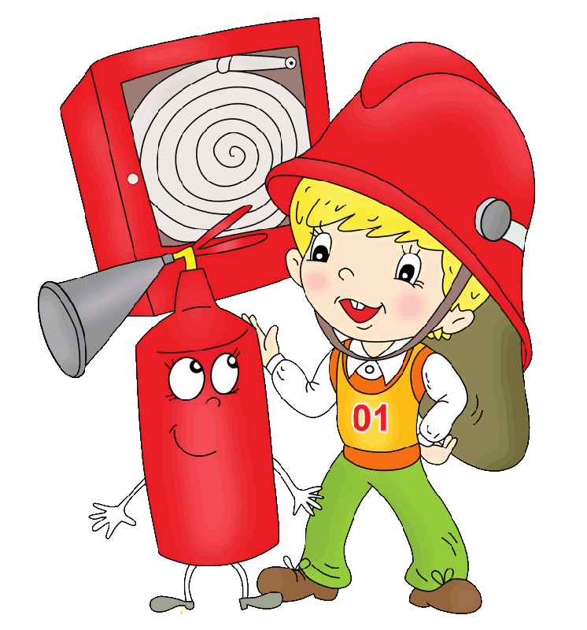
Что НЕ нужно делать при пожаре:
-Никогда не распахивайте настежь окна и двери в квартиру, где возник пожар, от этого огонь станет только сильнее.
-Не тушите водой включённые в сеть электроприборы, вас может ударить током! Вилки электроприборов нужно сначала вынуть из сети.
-Самое главное, не паникуйте, не бегайте зря по квартире и не пытайтесь сами потушить огонь.
-Нельзя прятаться в шкафу и под кроватью.
-Нельзя пользоваться лифтом.

Slide 8
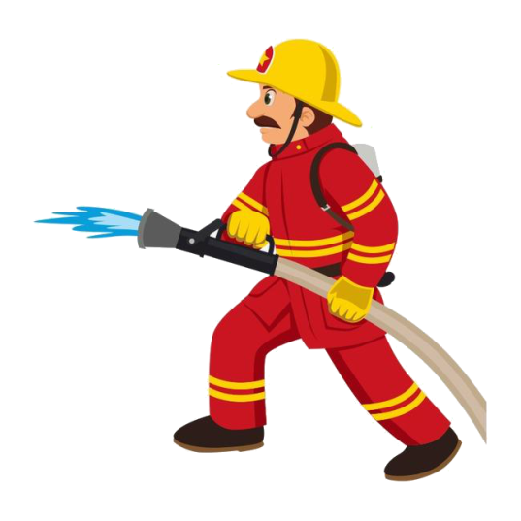
Речевое упражнение «Продолжи фразу»
Упал на пол уголек-
Деревянный пол зажег
Не смотри, не жди, не стой
А залей его (водой)
Победит огонь коварный
Тот, кого зовут… (пожарный)
Висит - молчит,
а перевернешь, шипит, и пена летит (огнетушитель).
Раскалился если вдруг
Электрический утюг
Что должны вы сделать детки?
Вынуть вилку из. (розетки)

Slide 9
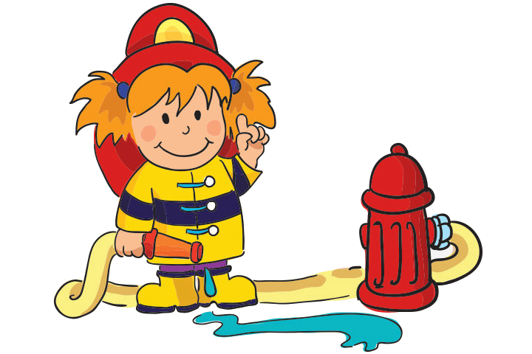
Что за тесный, тесный дом?
Сто сестричек жмутся в нем.
И любая из сестричек
Может вспыхнуть, как костер.
Не шути с сестричками,
Тоненькими … (спичками)
Если хочешь ты гулять
Вскачь не надо убегать
Закрывая в доме дверь
Все ли выключил? (проверь.)
Он красив и ярко-красен
Но он жгуч, горяч, опасен!
Шипит и злится, Воды боится. (Огонь)

Slide 10
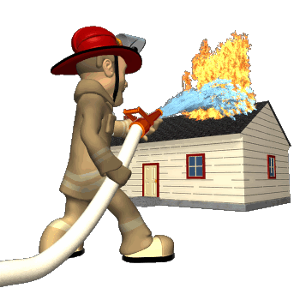
Физминутка: «Правила пожарной безопасности»
Произносим хором, где речь идёт о вас: «Это я, это, я, это все мои друзья!»
Кто, почуяв запах гари,
Сообщает о пожаре?
Кто из вас, почуяв дым,
Голосит: «Пожар! Горим!»
Кто из вас шалит с огнём
Утром, вечером и днём?
Кто, почуяв газ в квартире,
Позвонит по «04»?
Кто костры не поджигает
И другим не разрешает?

Slide 11
Ребята, что вы, что же НУЖНО делать, если вы почувствовали запах дыма или же начался пожар и что НЕЛЬЗЯ делать?

Slide 12
Соблюдай правила пожарной безопасности!

